Slide 1


IOT : ROOBS
Amel AIT MOHAND Supervisé par :
Tafsouth AKKOUL M. Massinissa HAMIDI
M. Aomar OSMANI
Licence 3
2020/2021

Slide 2
Plan
Problématique
Motivations
Exemples existant sur le marché
Solutions
Etudes fonctionnelles
Prototype du travail réalisé
Présentation de Roobs

Slide 3
Comment serait-il possible de façonner un robot mobile évitant les obstacles qui combine à la fois efficacité et rapidité ?
Problématique ?

Slide 4
Motivations :
Quelles sont les motivations qui nous ont poussé à choisir la construction d’un robot ou ce type de robot ?

Slide 5
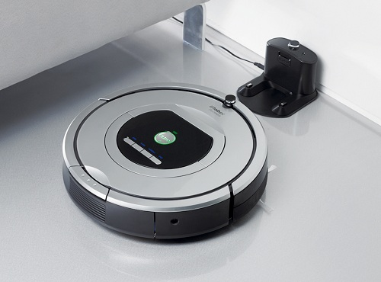
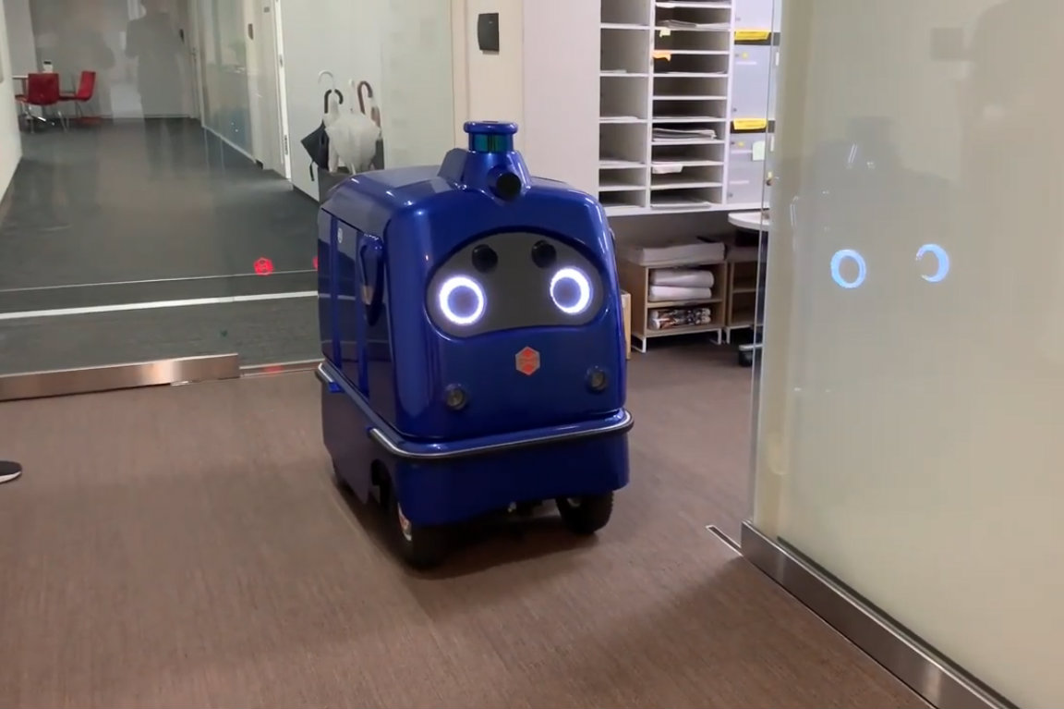
Exemples :
Robot aspirateur Irobot
Robot CarriRo

Slide 6
Solutions:
Pour remédier à notre problématique, nous avons utilisés des composantes clés qui nous ont permit d’aboutir à notre objectif:
Capteur ultrason
Arduino Uno
Motor Sheild
4 moteurs
Des fils (évidemment )

Slide 7
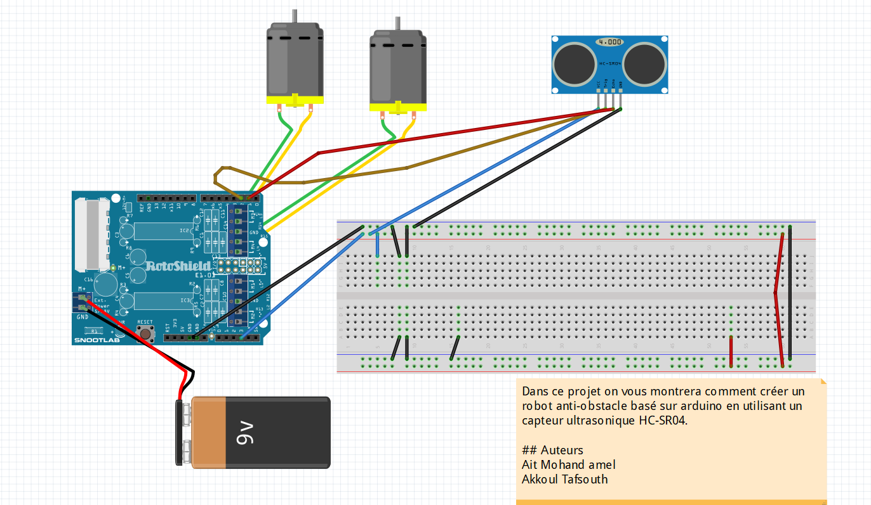
Etudes fonctionnelles:

Slide 8
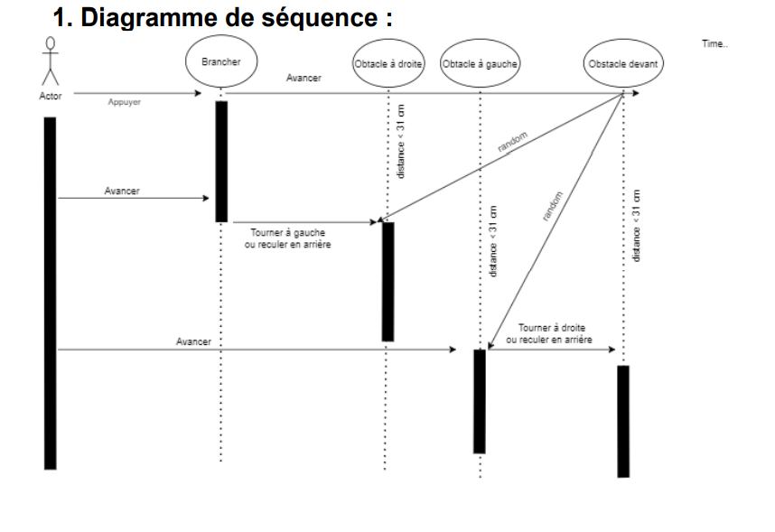
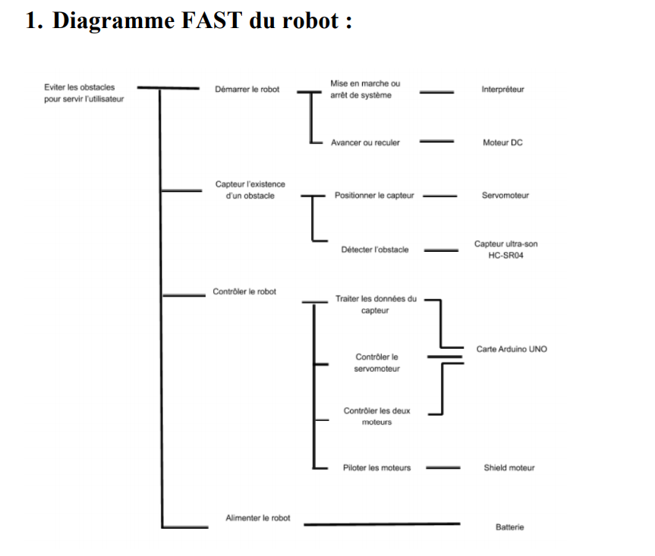
Diagrammes utilisés:
Notes:
Concernant les robots qui utilisent le même principe, les prix sont très varié sur le marché.
Si on prend l’exemple des robots aspirateur leurs prix est entre (400-600) euros ou même jusqu'à 900 euro .
Pour les drones DJI c’est entre (300-3000) euros.

Slide 9
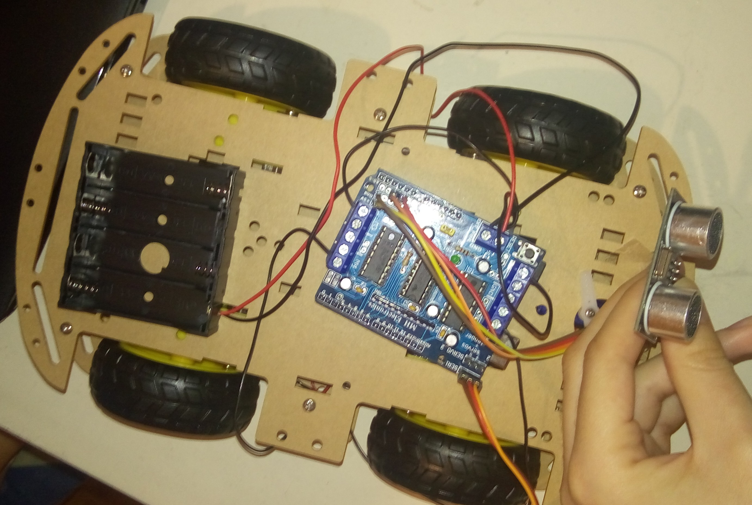
Prototype du travail réalisé :

Slide 10
Merci pour votre attention
Et place à la démonstration

